Slide 1
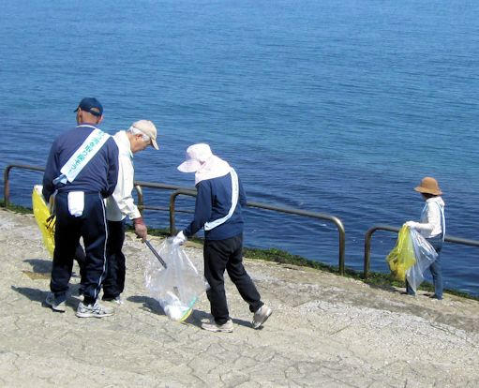
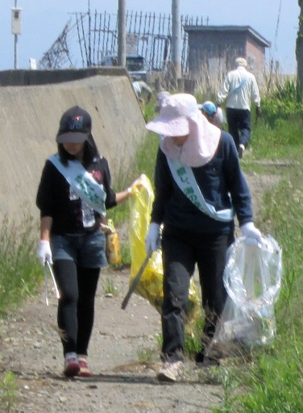
子や孫達に残そう、
青森の豊かさ、きれいな町内を
・住みよい町内づくりのための清掃及び環境美化事業
・令和元年度青森市地域コミュニティ活性化事業
青森市相馬町町会

Slide 2
「相馬町町会」の概要
陸奥湾
相馬町町会
堤川
合浦公園
石森橋
堤橋
国道４号
Notes:
相馬町町会は、西は堤川、東は合浦公園の海沿いに隣接し、住所でいうと港町２丁目、３丁目にあります。
世帯数４４８世帯、人口１，１２０人です。
町会活動としては、「子供ねぶたの運行」、自主防災組織の設置、むつ湾岸壁清掃などの環境美化活動、地域コミュニティ排除雪制度、高齢者等見守り支援対策チーム「ささえ」の活動など、積極的な地域活動を展開してます。
また、町会内の収集場所は１６箇所あります。

Slide 3
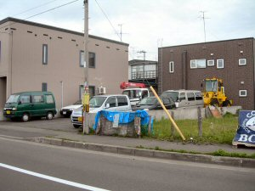
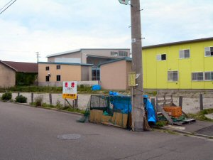

集団回収を実施したのは
これまでは、町内の３小学校のうち２校で集団回収。
以前は、まちが汚れていた
ボックスにカラスが来て食い散らかす
暴風雨の時は、サークルや網が飛ばされ、当番は悲鳴
ボックス設置前
２０年１１月のゴミ問題の意見交換会
Notes:
資源ごみの集団回収は、これまで、町内にある３つの小学校区のうち２校でＰＴＡが集団回収を実施しています。
２０年１１月に、町会を４つの区域に分割して、初めて「ゴミ問題の意見交換会」を実施しました。
そこで当番の人の大変な苦労が出されました。サークルに網を被せたごみ収集場所に、カラスが集団で来て食い散らかすので、片付けるのが大変。暴風雨の時や吹雪の時は、サークルに被せている網やシートが飛ばされて、元の場所に戻せない等、当番の人の大変な苦労が出されました。

Slide 4
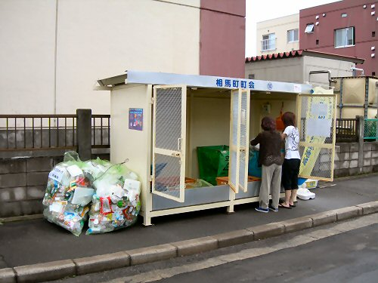
相馬町町会の集団回収の取り組み
■ごみダイエットを始めて良かったこと
相馬町町会収集場所
①クリーンボックスが清潔になった
②カラスの被害がなくなった
③収益金で草刈機等の購入
④分別意識の向上

Slide 5
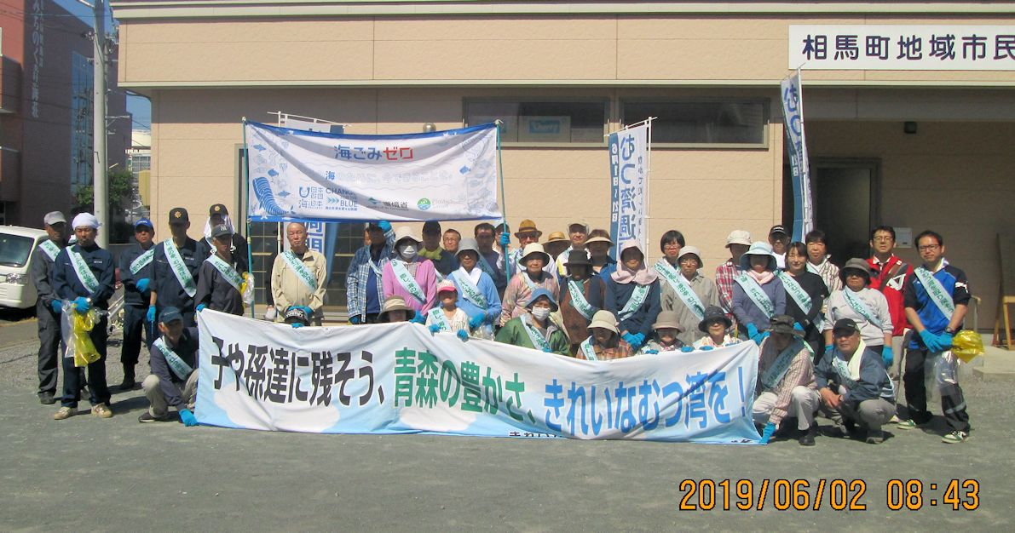
きれいなむつ湾を取り戻そう！
春の岸壁と町内の清掃に参加された皆さん

Slide 6
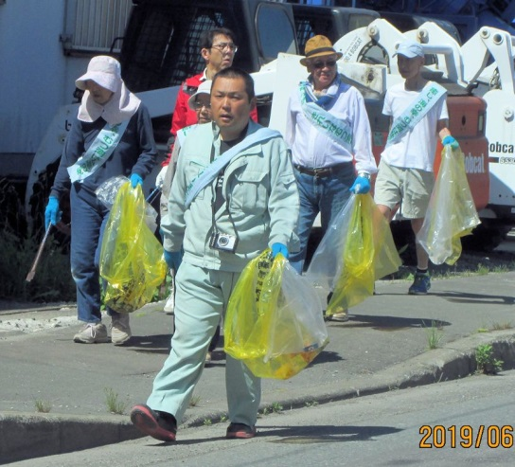
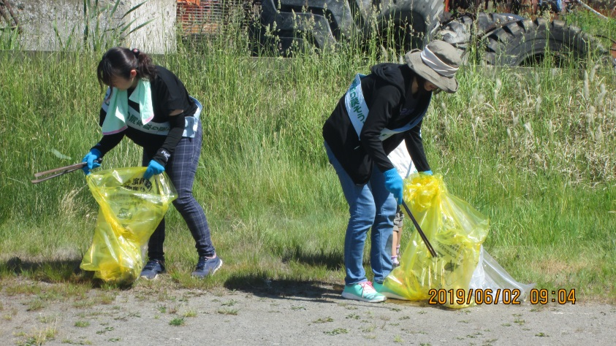
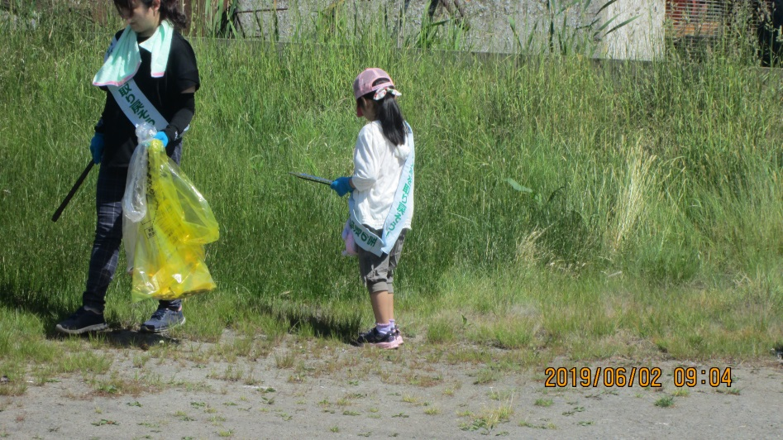
春の岸壁の清掃風景１

Slide 7
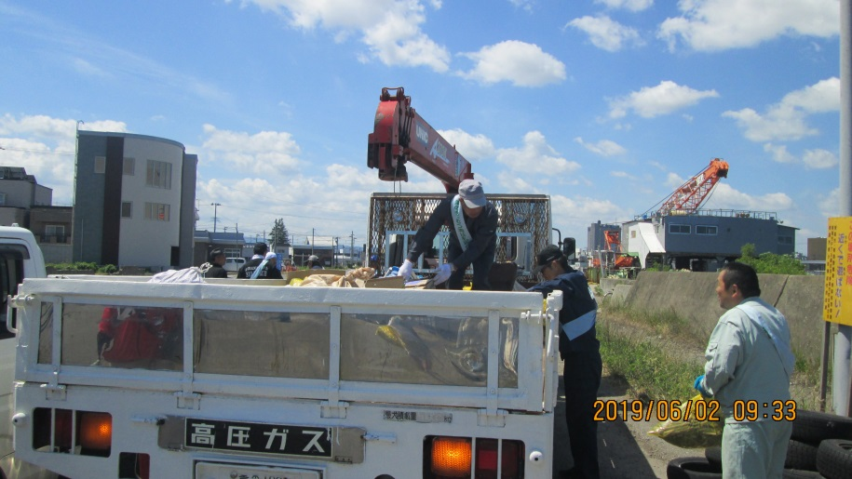
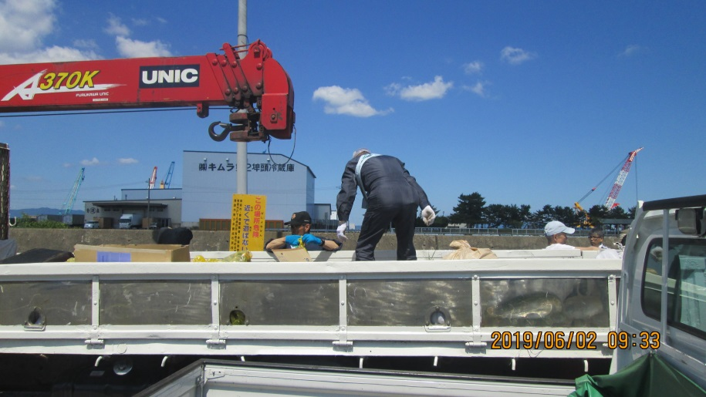
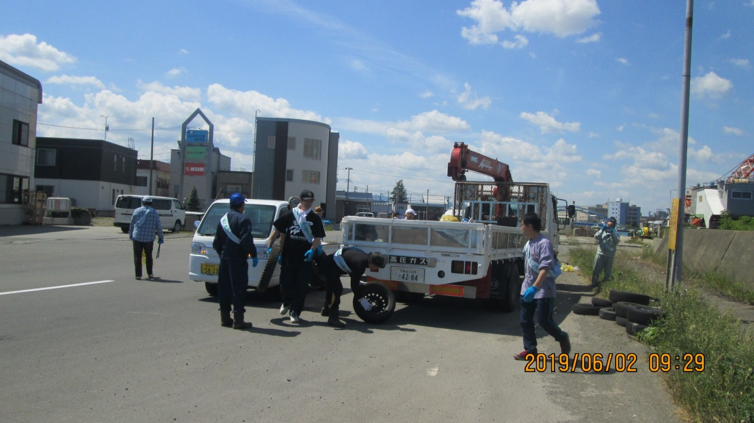
春の岸壁の清掃風景２

Slide 8
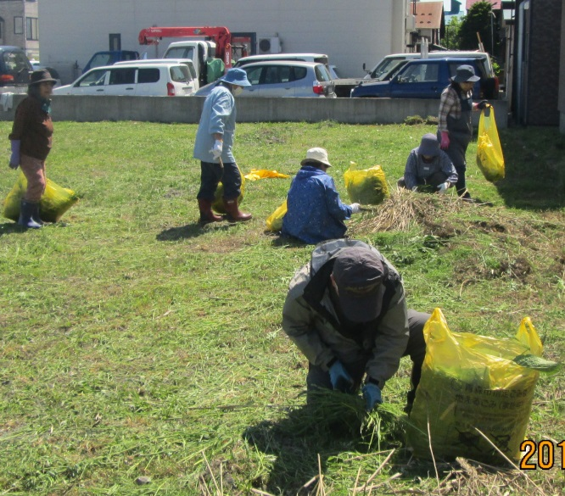
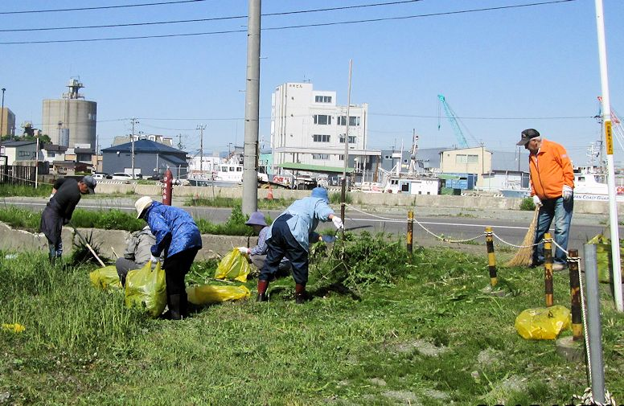
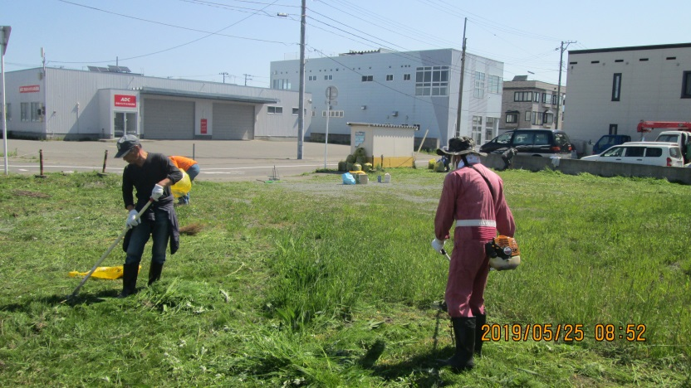
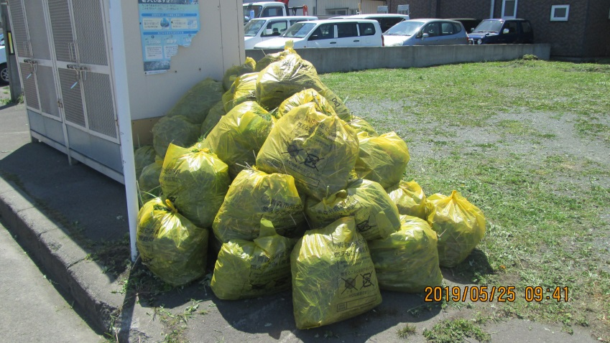
５月２５日 雪寄せ場の草刈

Slide 9
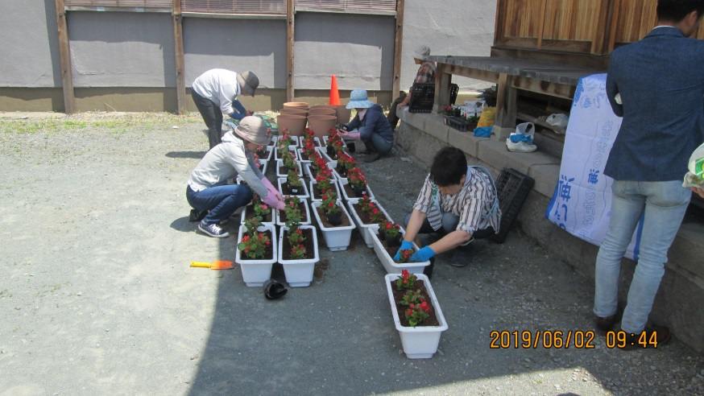
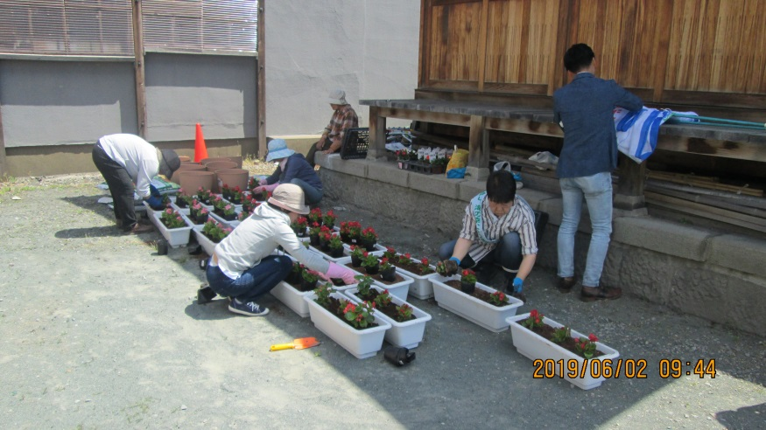
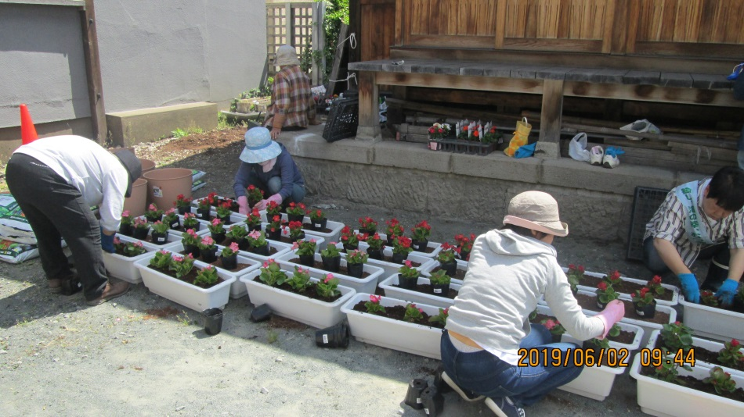
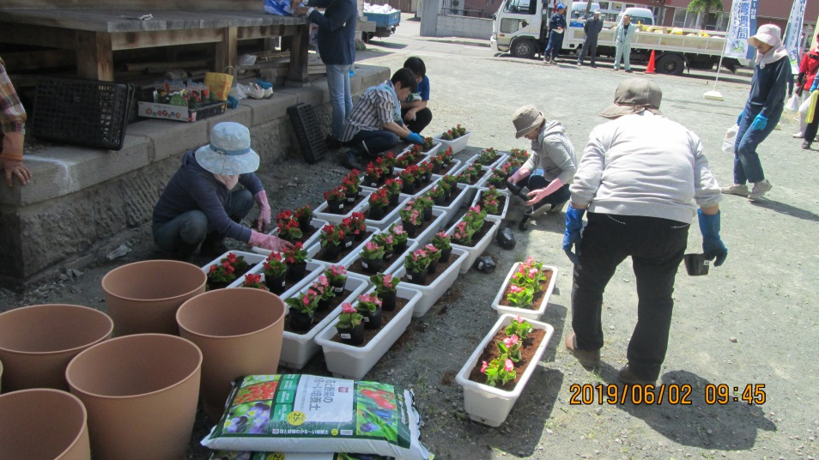
プランター・花壇に花の植付

Slide 10
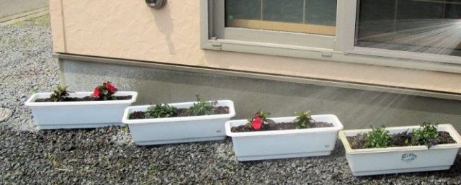
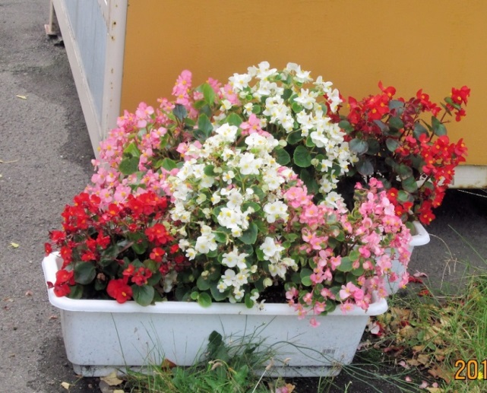
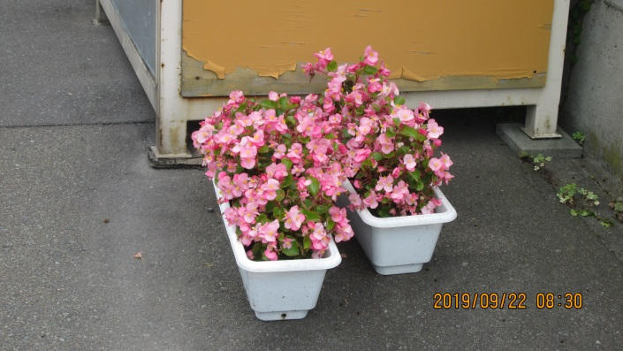
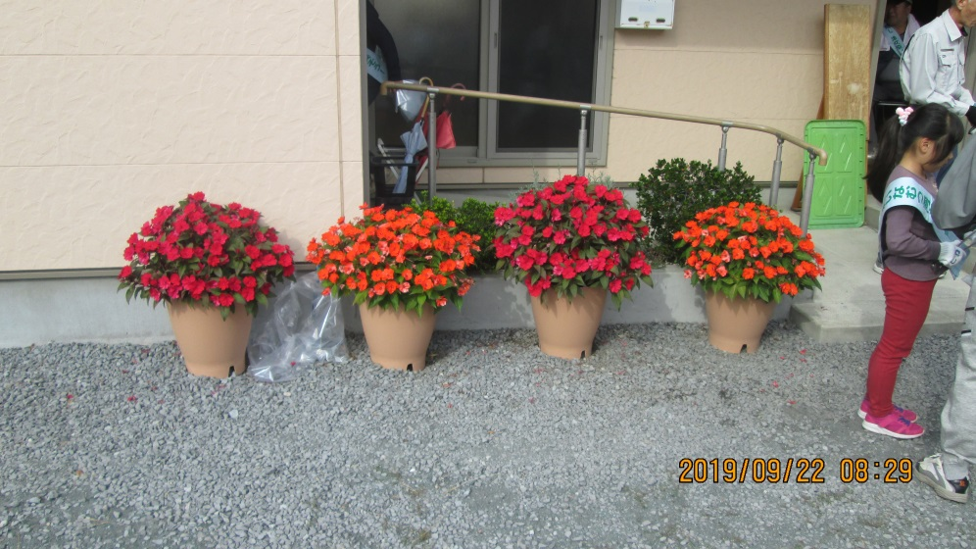
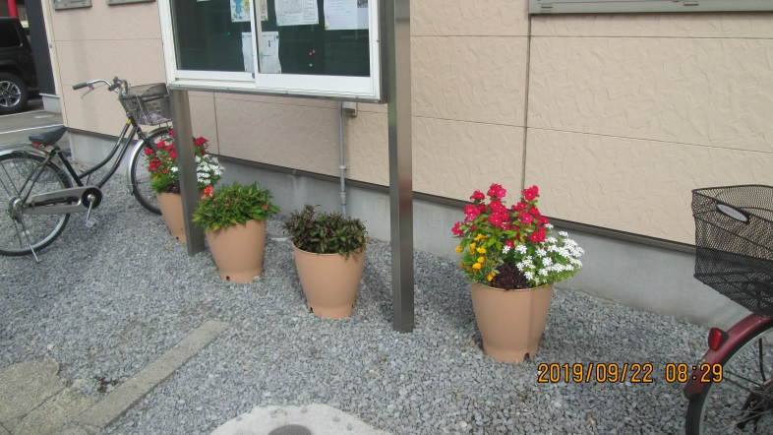
プランターの生育状況

Slide 11
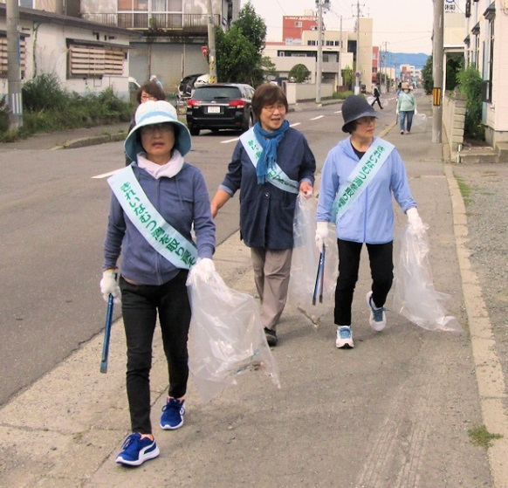
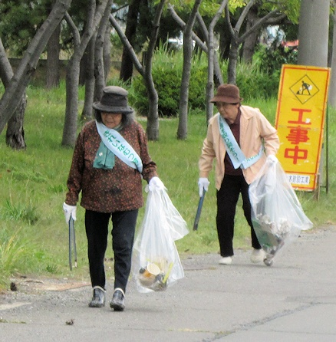
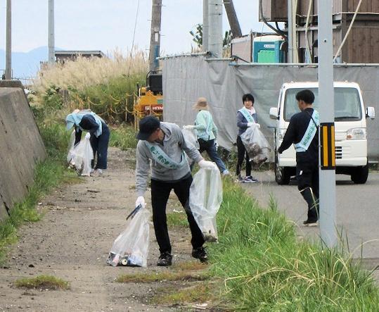
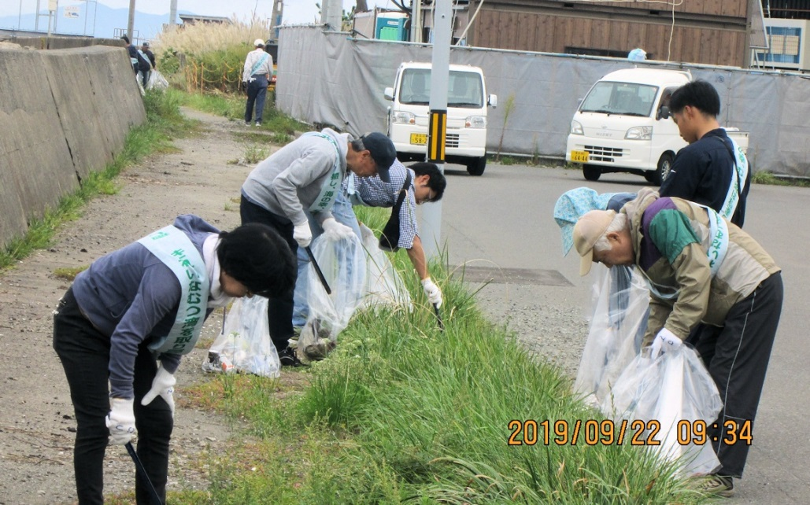
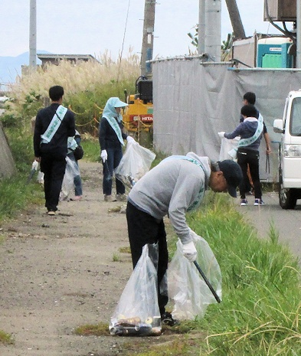
秋の町内と岸壁の清掃風景１

Slide 12
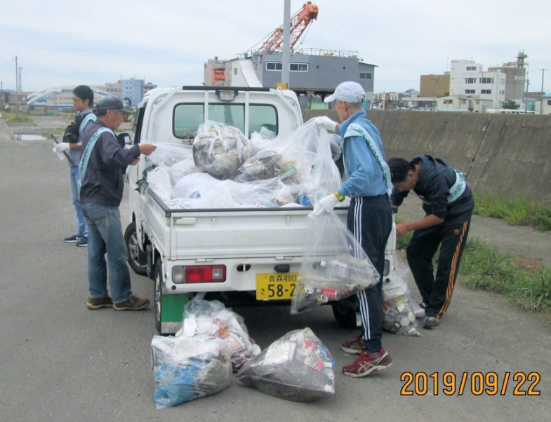
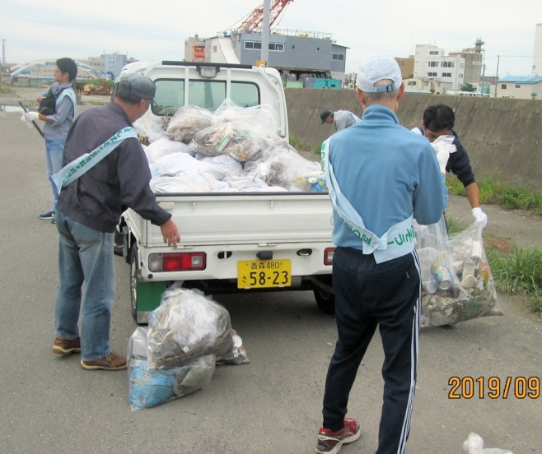
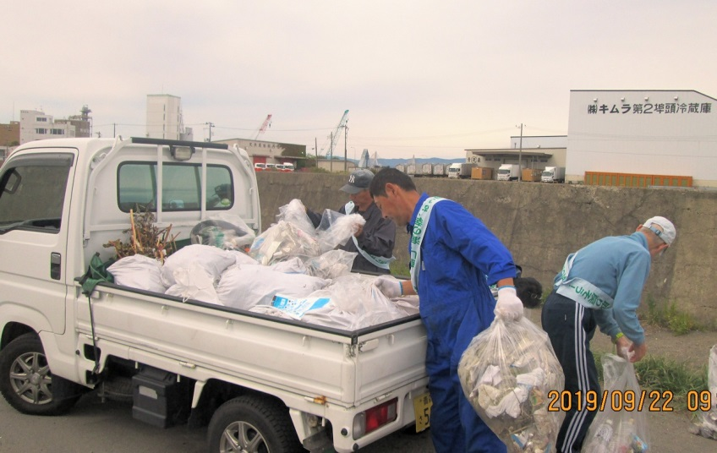
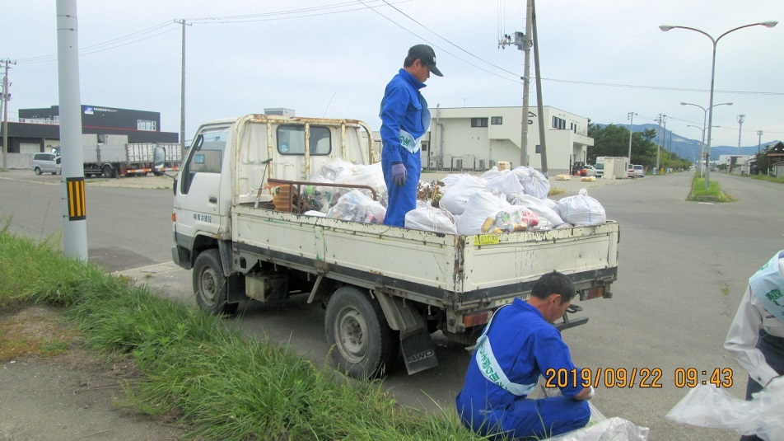
秋の岸壁清掃風景２

Slide 13
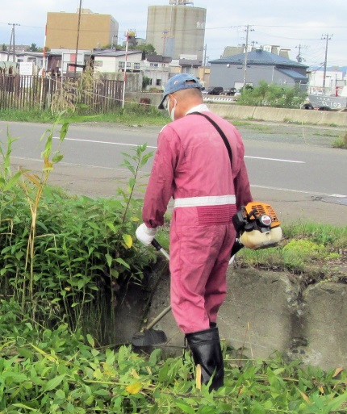
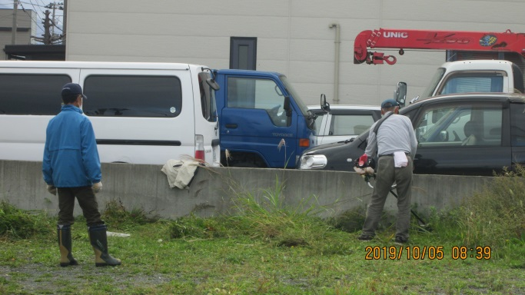
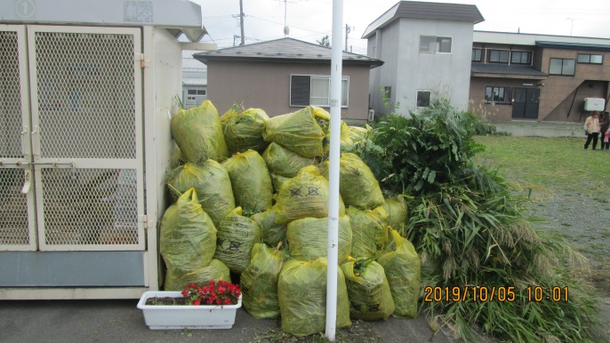
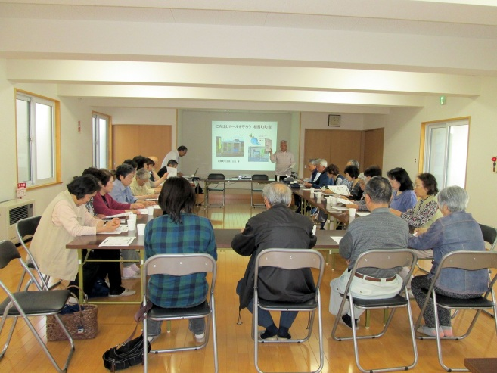
１０月５日雪寄せ場の草刈
１０月１９日ゴミ出しルールを守る「ゴミの分別講習会」

Slide 14
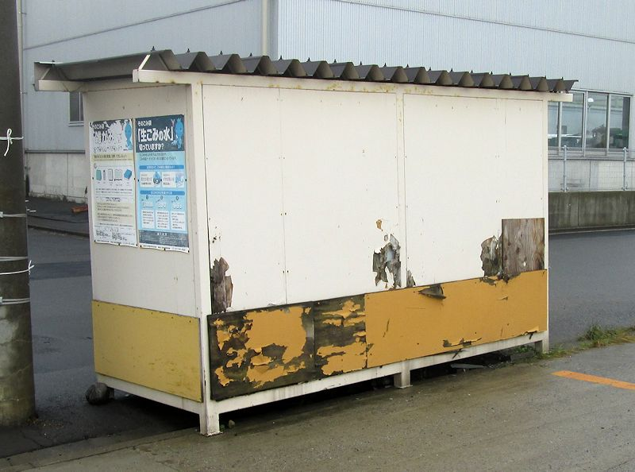
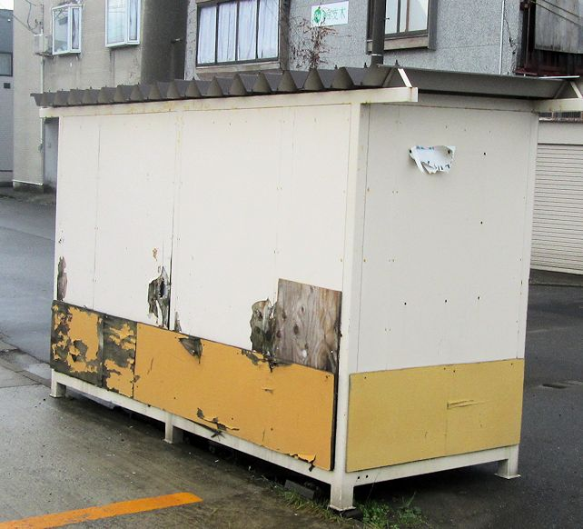
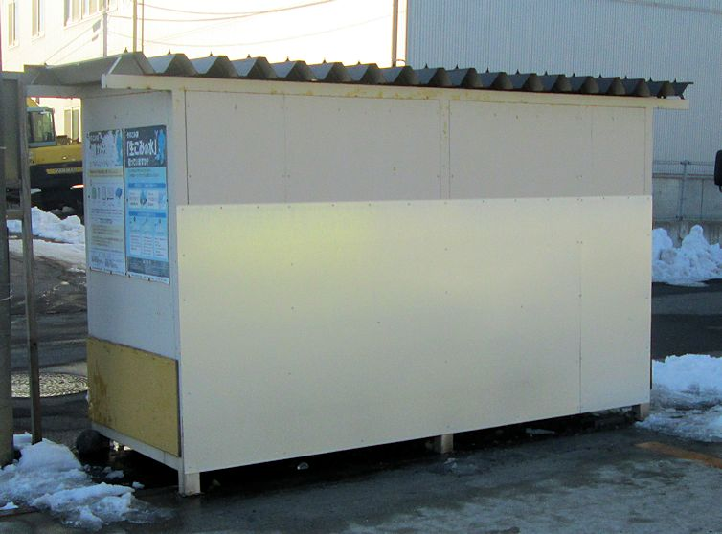
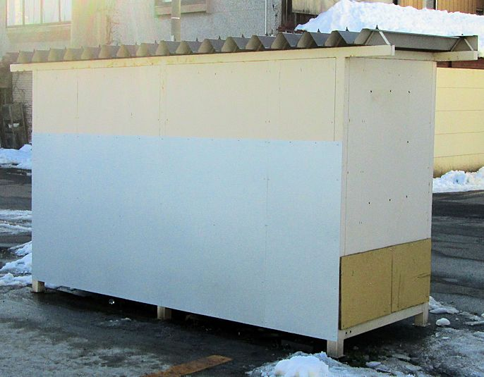
ゴミ収集ボックス腐敗防止等環境改善工事（１）

Slide 15
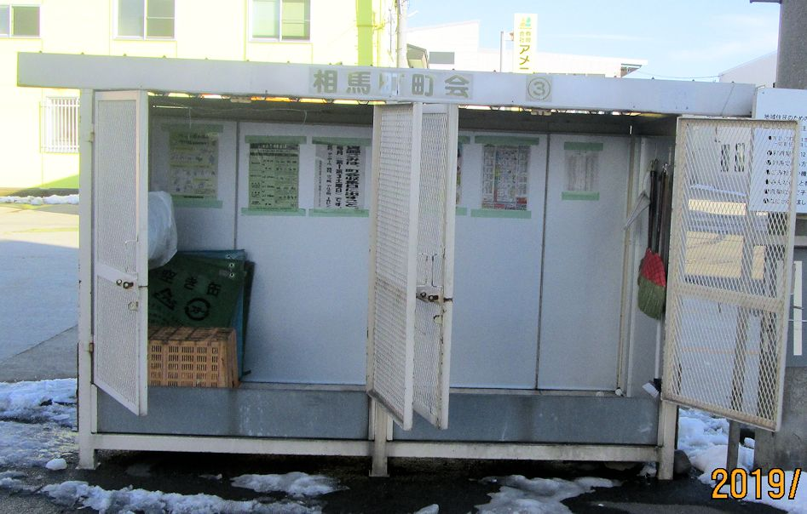
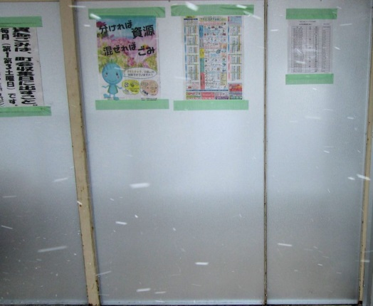
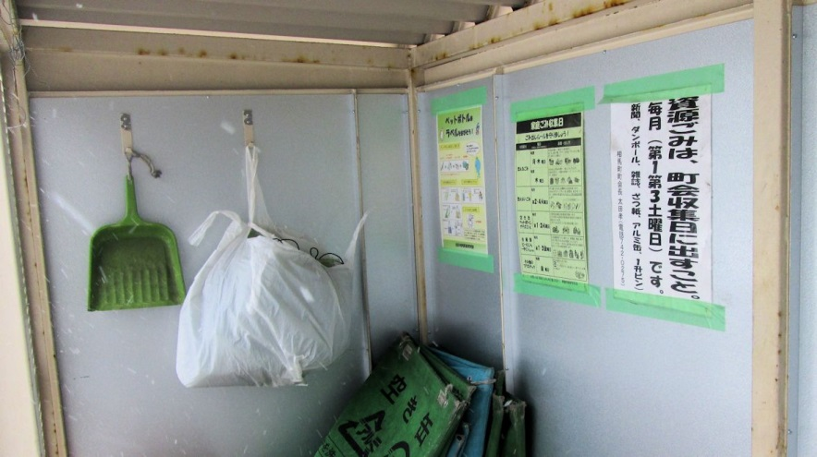
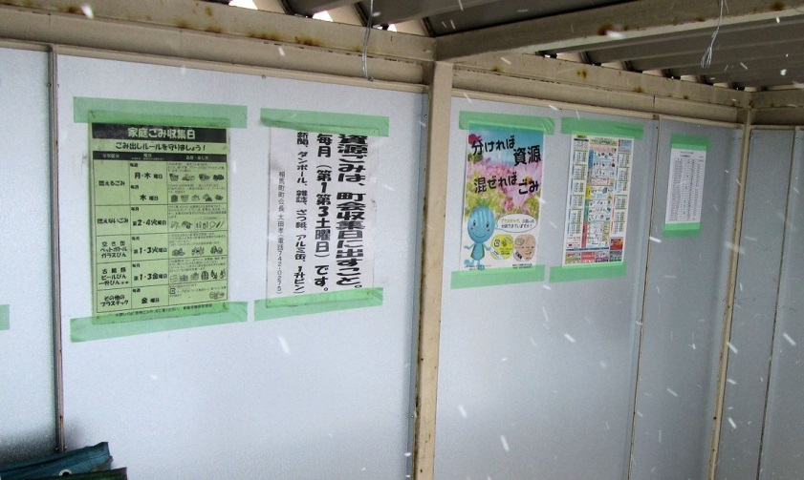
ゴミ収集ボックス腐敗防止等環境改善工事（２）

Slide 16
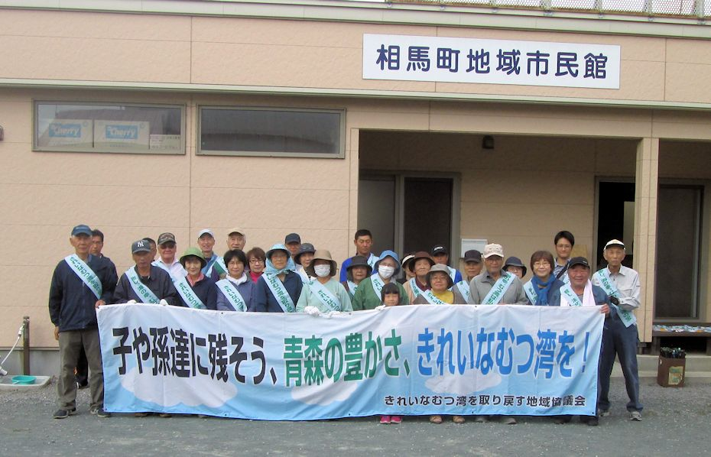
終了
秋の岸壁の清掃集合写真

